Slide 1
TCP_TLS
本地主机：192.168.1.100 （客户端C）
远程主机：mail.swu.edu.cn （服务器S）

Slide 2
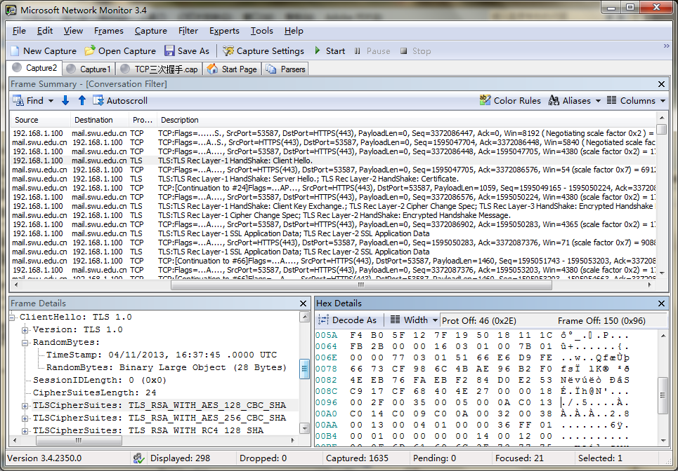
1
2
3
4
5
6
7
8
9
10
11
12
13
14
15
16

Slide 3
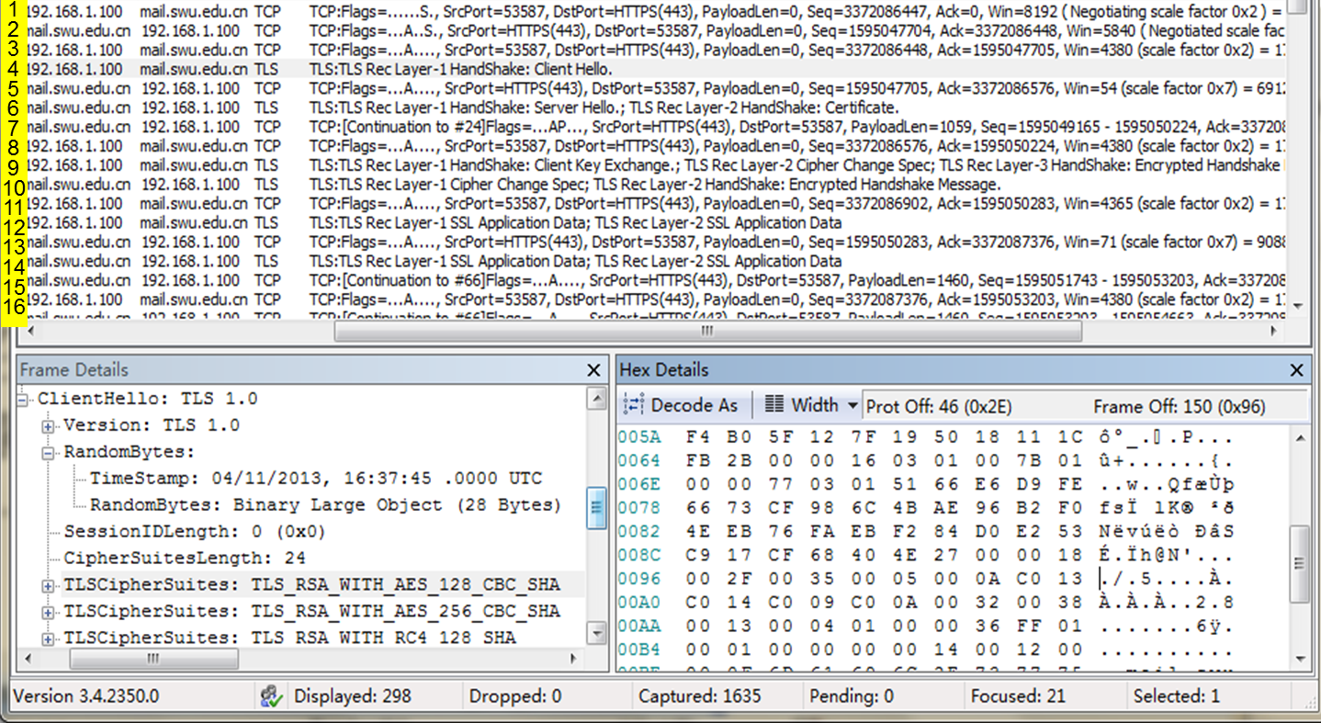
通信过程由客户端发起，SSL协议是基于TCP协议的，所以它首先经过三次握手与服务器建立TCP连接,一旦连接建立成功，就进入SSL握手和数据传输阶段。
在1-3帧中，C与S先通过三次握手建立TCP连接，使用的是https协议，所以传输层的端口号为443。

Slide 4
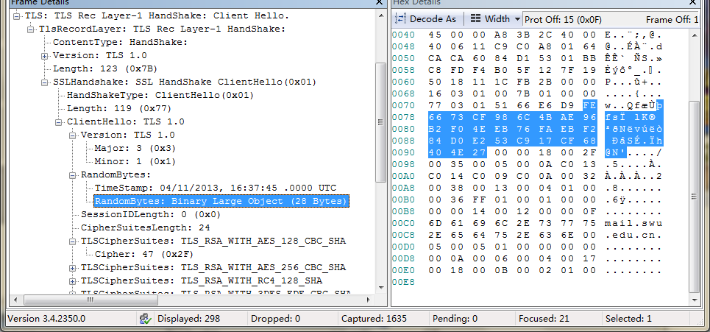
第4帧开始，进入SSL握手阶段。C向S发送Client Hello消息，其中包含了客户端所支持的各种算法。从解码中可看出主要包括RSA/DES/3DES/AES/RC4/SHA/MD5等算法的多种组合。
同时产生了一个随机数，这个随机数随后将应用于各种密钥的推导，并可以防止重放攻击。

Slide 5
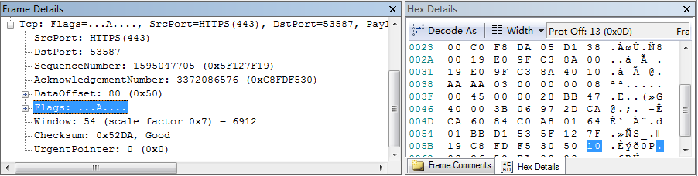
第5帧为S对方发过来ACK确认帧

Slide 6
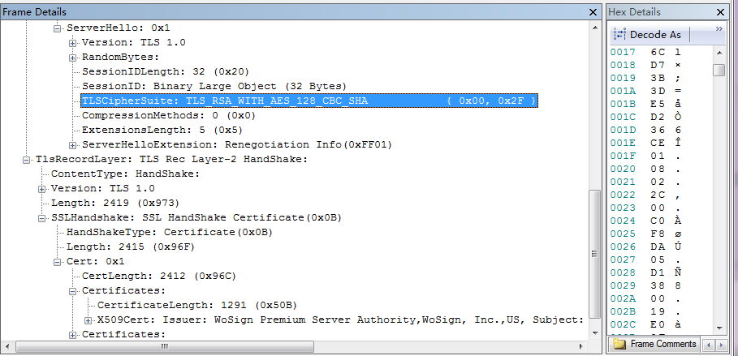
第6帧服务器发送Server Hello消息,其中包含服务器选中的算法TLS_RSA_WITH_AES_128_CBC_SHA；同时发来另一随机数，该随机数的功能与客户端发送的随机数功能相同；同时S传给C Certificate消息，其中包含了服务器证书(要求强制实现)，以便C认证S的身份，并从中获取其公钥。

Slide 7
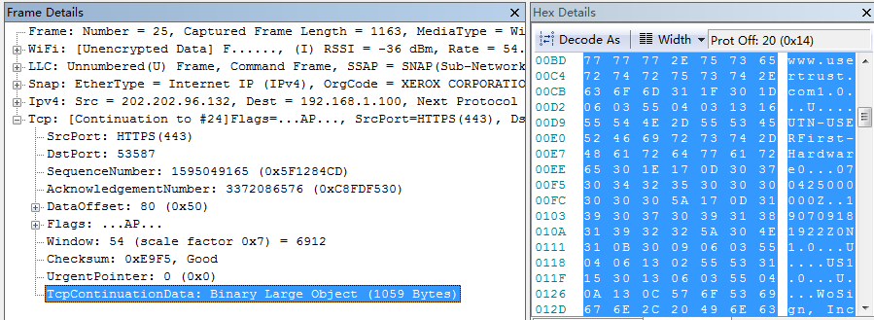
第7帧紧跟着上一帧(Continusation to #24)，TCP延续数据（证书相关内容）
同时S告诉客户端Server Hello Down，指明本阶段的消息已经发送完成。

Slide 8
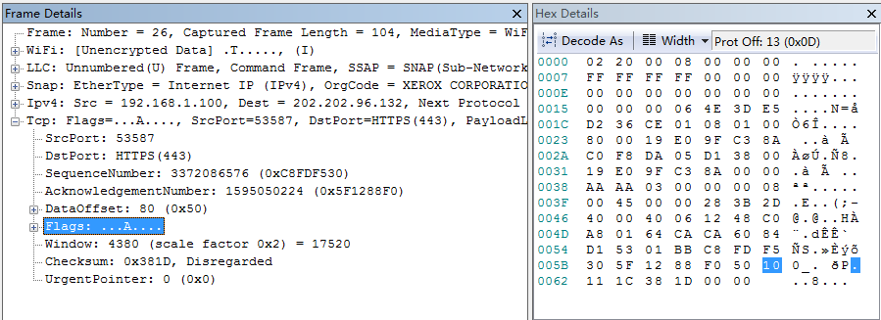
第8帧为本地客户端发送给S的ACK确认。

Slide 9
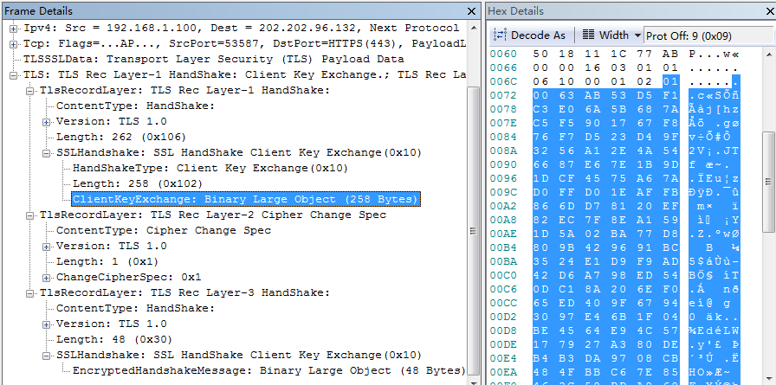
第9帧开始C向S发送Client Key Exchange消息，其中包含了C生成的预主密钥，并使用S的公钥进行加密处理。此时，C和S各自以预主密钥和随机数作为输入，在本地计算所需要的4个密钥参数（包括2个加密密钥和2个MAC密钥），由于此过程并没有通过网络进行传输，所以也就没有在数据帧中体现出来。
在第9帧中C还向S发送ChangeCipherSpec消息，以通告启用协商好的各项参数。

Slide 10
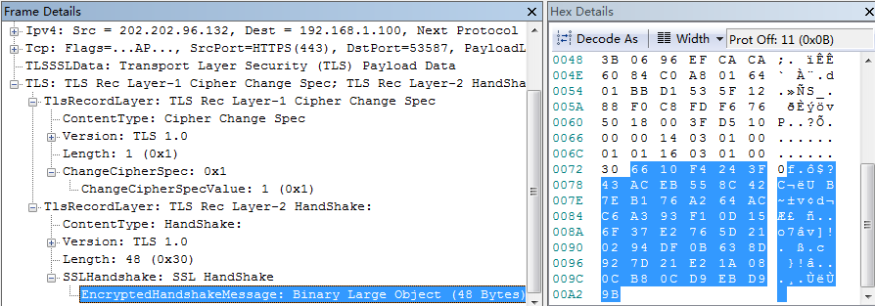
第10帧S向C发送ChangeCipherSpec消息

Slide 11
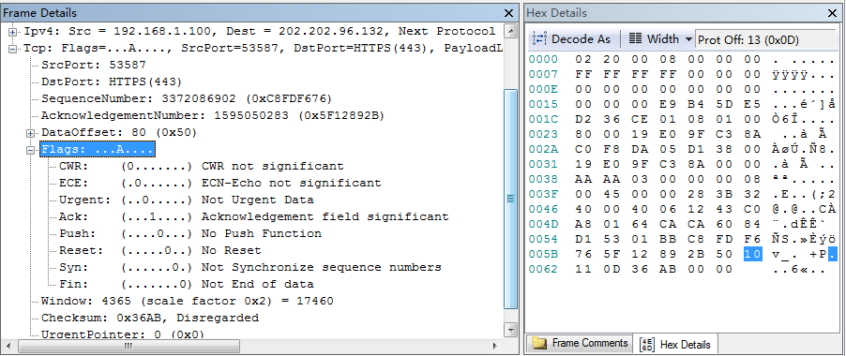
第11帧客户端发来确认消息，协商阶段结束。

Slide 12
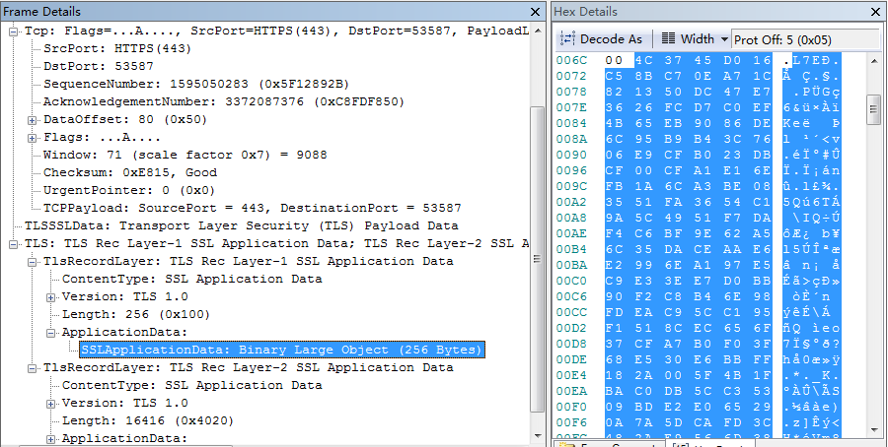
从第12帧到后面，都为服务器和客户端之间交互应用数据信息Application Data。它们都使用协商好的参数进行安全处理。

Slide 13
由于TCP协议是面向连接的，最后几帧为拆除TCP连接，由客户端发出FIN位为置1的TCP段，对方发来ACK确认帧以及FIN位为置1的TCP段，客户端再发出ACK帧进行确认，至此TCP连接释放，传输结束。

